Slide 2
- Đọc, so sánh được các số đến lớp triệu.
- Nhận biết được các hàng, các lớp trong hệ thập phân.
- Nhận biết được giá trị theo vị trí của chữ số trong mỗi số.
- Nhận biết được cấu tạo thập phân của mỗi số.
- Viết được số thành tổng các triệu, trăm nghìn, chục nghìn, nghìn, trăm, chục, đơn vị và ngược lại.

Slide 4
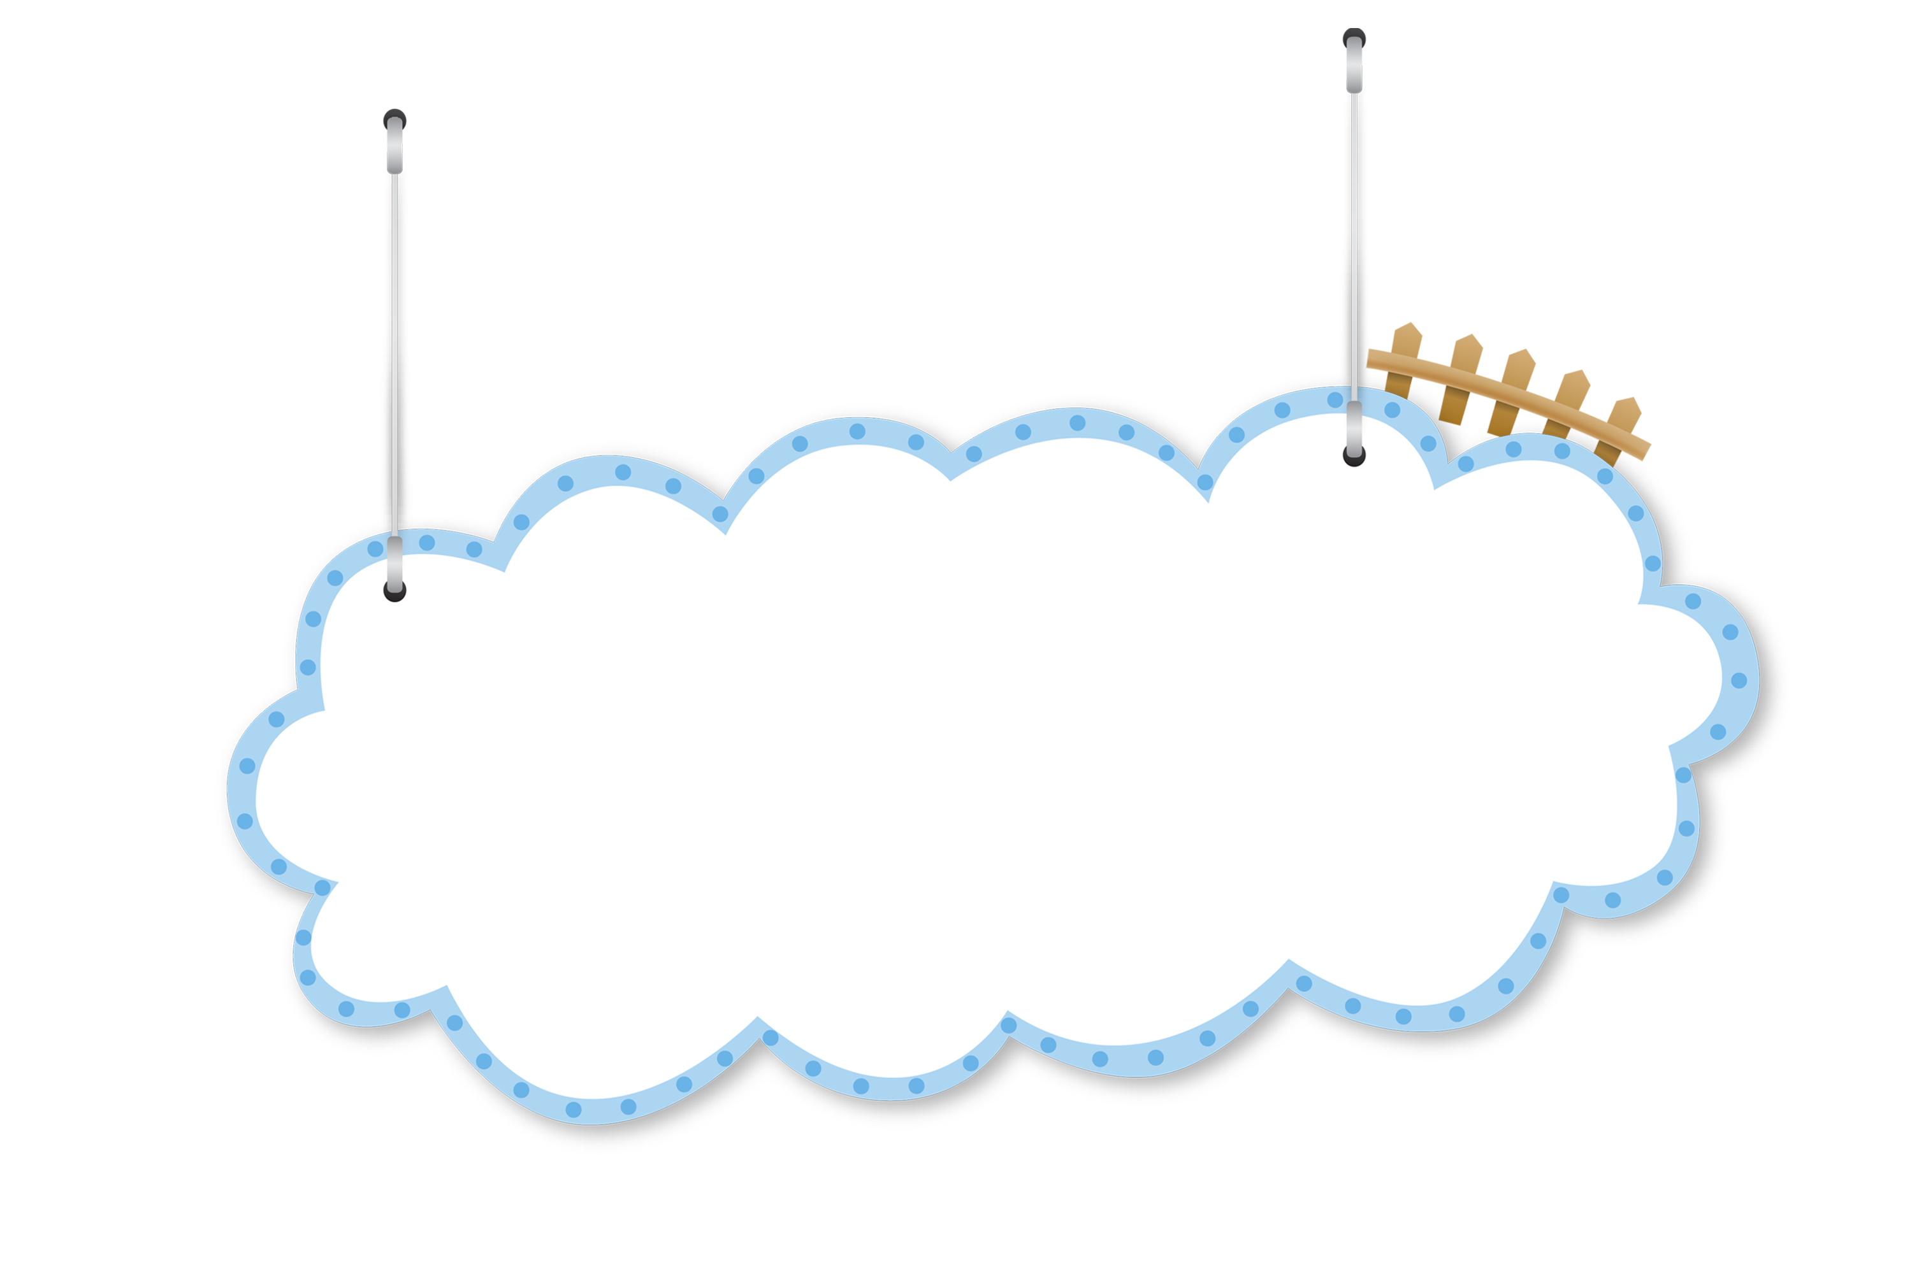

Slide 6
Câu 1: Đọc các số sau: 123 576; 312 348; 98 715; 1 257 386.

Slide 7
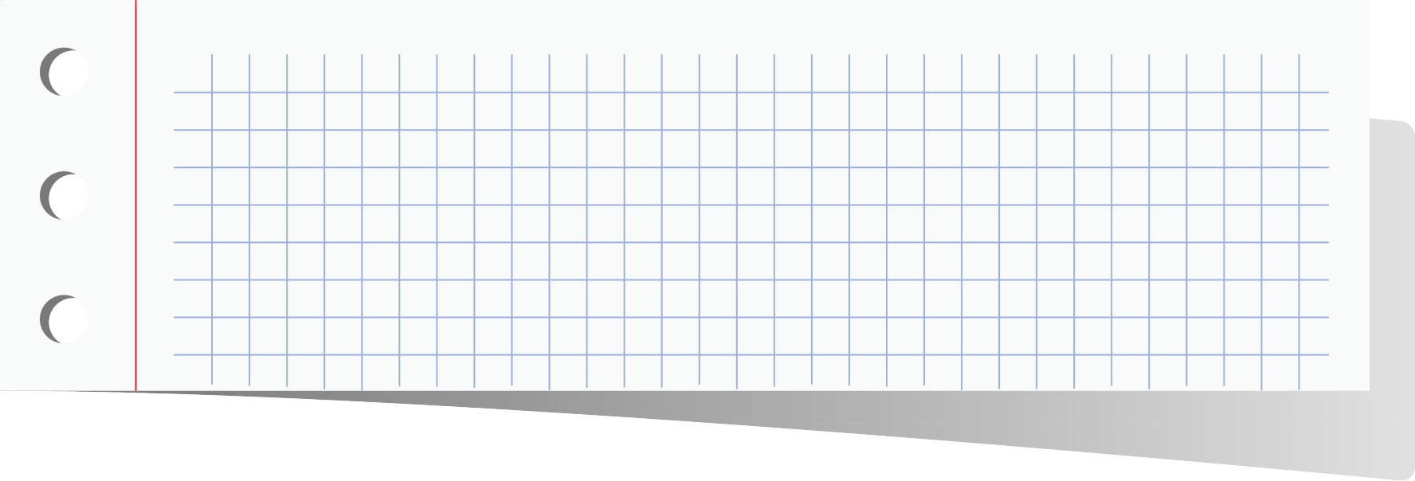
Câu 2: Nêu giá trị của chữ số 1 trong số 123 576
Đáp án: 100 000

Slide 8
Câu 3: Số có đến hàng triệu là số nào?
123 576; 312 348; 98 715;
1 257 386.
Đáp án: 1 257 386

Slide 9
Câu 4: Tìm số bé nhất trong các số:
123 576; 312 348; 98 715;
1 257 386.
Đáp án: 98 715

Slide 11
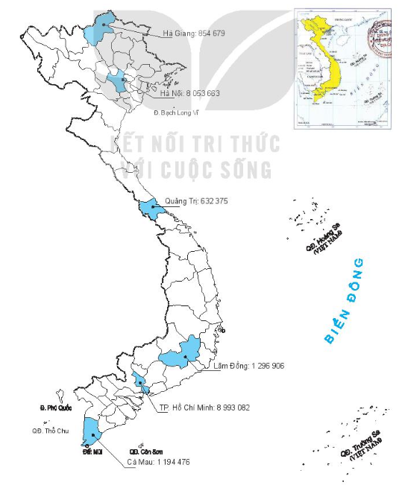
1
Trong hình dưới đây có ghi số dân của một tỉnh, thành phố năm 2019 (theo Tổng cục Thống kê). Đọc số dân các tỉnh, thành phố đó.
Hà Giang: Tám trăm năm mươi bốn nghìn sáu trăm bảy mươi chín.
Lâm Đồng: Một triệu hai trăm chín mươi sáu nghìn chín trăm linh sáu.
Hà Nội: Tám triệu không trăm năm mươi ba nghìn sáu trăm sáu mươi ba.
Hồ Chí Minh: Tám triệu chín trăm chín mươi ba nghìn không trăm tám mươi hai.
Quảng Trị: Sáu trăm ba mươi hai nghìn ba trăm bảy mươi lăm.
Cà Mau: Một triệu một trăm chín mươi tư nghìn bốn trăm bảy mươi sáu.

Slide 12
2
Cho số 517 906 384.
a) Nêu các chữ số thuộc lớp triệu của số đó.
b) Nêu các chữ số thuộc lớp nghìn của số đó.
c) Nêu các chữ số thuộc lớp đơn vị của số đó.
d) Đọc số đó.
Các chữ số thuộc lớp triệu là 5; 1; 7.
Các chữ số thuộc lớp nghìn là 9; 0; 6.
Các chữ số thuộc lớp đơn vị là 3; 8; 4.
Năm trăm mười bảy triệu, chín trăm linh sáu nghìn, ba trăm tám mươi tư.

Slide 13
3
a) Viết mỗi số 45 703, 608 292, 815 036, 5 240 601 thành tổng (theo mẫu).
608 292 = 600 000 + 8 000 + 200 + 90 + 2
815 036 = 800 000 + 10 000 + 5 000 + 30 + 6
5 240 601 = 5 000 000 + 200 000 + 40 000 + 600 + 1

Slide 14
3
b) Số?
7
?
50 000 + 6 000 + 300 + 20 + = 56 327
800 000 + 2 000 + + 40 + 5 = 802 145
3 000 000 + 700 000 + 5 000 + = 3 705 090
100
?
90
?

Slide 15
Số?
4
Số | 9 724 | 46 875 | 703 410 | 4 297 603
Giá trị của chữ số 4 | 4
Giá trị của chữ số 7 | 700
40 000
400
4 000 000
70
700 000
7 000

Slide 16
Đố em
5
Cho một số có ba chữ số. Khi viết thêm chữ số 2 vào trước số đó thì được số mới có bốn chữ số lớn hơn số đã cho bao nhiêu đơn vị?

Slide 17
Sau khi viết chữ số 2 vào trước số có ba chữ số đã cho thì chữ số 2 nằm ở hàng nào? Khi đó chữ số 2 có giá trị là bao nhiêu?
Sau khi viết chữ số 2 vào trước số có ba chữ số đã cho thì chữ số 2 nằm ở hàng nghìn, khi đó chữ số 2 có giá trị là 2 000.

Slide 18
Vậy số có bốn chữ số lớn hơn số đã cho 2 000 đơn vị.
Vậy số có bốn chữ số lớn hơn số đã cho bao nhiêu đơn vị?

Slide 20
Thi đọc số, viết số
GV chuẩn bị các số
Mỗi HS tham gia chơi sẽ bốc thăm chọn số, sau đó sẽ đọc số mình bốc được, nêu giá trị của chữ số 8 trong mỗi số đó.

Slide 21
GV GHI DẶN DÒ Ở ĐÂY.
GV GHI DẶN DÒ Ở ĐÂY.
GV GHI DẶN DÒ Ở ĐÂY.
GV GHI DẶN DÒ Ở ĐÂY.

Slide 22
TẠM BIỆT VÀ HẸN GẶP LẠI
TẠM BIỆT VÀ HẸN GẶP LẠI

